Slide 1
ПРОБЛЕМА
Больше половины пашни Казахстана — одна культура
57 %
0,87 т/га
33 → 42
посевов РК в 2024 году — пшеница, и 95 % этой пшеницы яровая
урожайность зерна в засуху 2012 года против 1,85 т/га в 2011-м; урожай пшеницы −57 %
жарких дней (от 30 °C) за сезон в Актобе: 1981–2000 → 2006–2025
Климат меняется по-разному. В Костанае сезон за 20 лет почти не потеплел, но стал на 13 % влажнее, а на западе жарких дней стало почти на треть больше. Один рецепт «пшеница ×3 + пар» для всех больше не работает.
Источники: БНС АСПиР РК, уточнённые посевные площади 2024 (табл. 1, 6); МСХ РК / USDA FAS, 2012; NASA POWER, расчёт Field Shift KZ
Field Shift KZ · команда DDT · NASA Space Apps 2026
1 / 5
Notes:
В северном Казахстане годами сеют одну схему: три года пшеница, потом пар. Пшеница — это больше половины всей пашни страны. В хороший год это работает, но в 2012-м засуха срезала урожайность вдвое, а урожай пшеницы упал на 57 процентов. При этом климат меняется неравномерно: в Костанае сезон стал даже чуть влажнее, а в Актобе жарких дней за 20 лет стало почти на треть больше. Фермеру нужен ответ не для страны в целом, а для его поля.

Slide 2
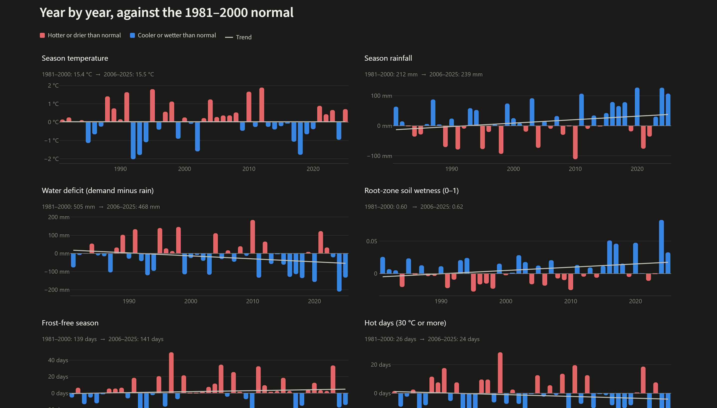
РЕШЕНИЕ
Field Shift KZ: от данных NASA к севообороту поля
1
Данные NASA POWER
суточные данные 1981–2025 для точки поля
2
8 показателей поля
безморозный период, жаркие дни, дефицит воды и другие
3
Пригодность 16 культур
сейчас и при продолжении тренда к 2035 году
4
3 севооборота на 4 года
почва, вода, доход, устойчивость — веса задаёт фермер
Вкладка Climate shift: Костанай, 2006–2025 против 1981–2000
Демо: stalker-a-field-shift-kz-app-xokyoc.streamlit.app
Field Shift KZ · команда DDT · NASA Space Apps 2026
2 / 5
Notes:
Field Shift KZ берёт ежедневные данные NASA за 45 лет для точки поля: температуру, осадки и влажность почвы. Из них мы считаем 8 показателей: безморозный период, жаркие дни, дефицит воды и другие. Дальше смотрим, какие культуры подходят полю сейчас и при продолжении тренда к 2035 году, и подбираем севообороты, которые соблюдают агрономические правила. Фермер сам решает, что ему важнее: почва, вода, доход или устойчивость.

Slide 3
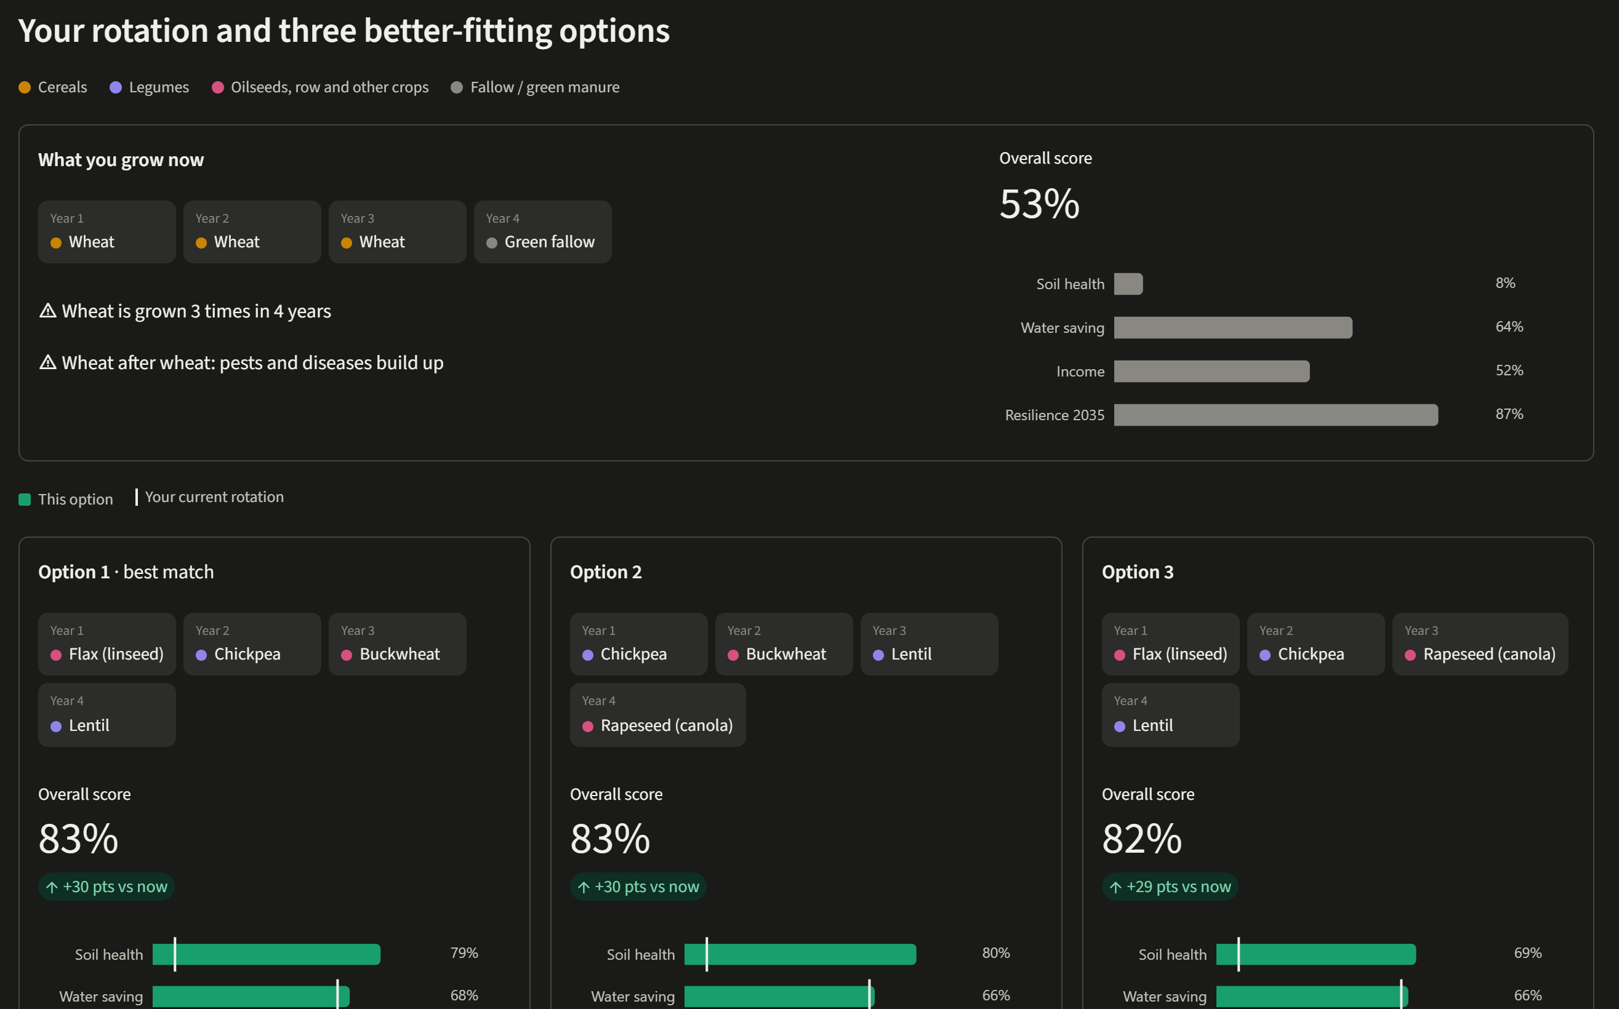
ДЕМО · КОСТАНАЙ, ЧЕРНОЗЁМ, БЕЗ ПОЛИВА
Бобовые вместо пара: 53 % → 83 %
Сейчас
Вариант 1
Пшеница → пшеница →
пшеница → пар
Лён → нут →
гречиха → чечевица
53 %
83 %
Здоровье почвы
8 %
79 %
Экономия воды
64 %
68 %
Доход
52 %
86 %
Устойчивость 2035
87 %
100 %
Пшеница после чечевицы даёт ~88 % урожая после пара (Бараевский центр, Акмолинская обл., 2018–2020), а бобовых в 2024 году посеяли на 25 % больше, чем в 2023-м (БНС).
Field Shift KZ · команда DDT · NASA Space Apps 2026
3 / 5
Notes:
Вот поле в Костанае с привычной схемой: пшеница три года и пар. Итоговая оценка 53 процента, а здоровье почвы почти ноль: зерновое после зернового копит болезни и выносит азот. Лучший вариант — лён, нут, гречиха и чечевица. Бобовые сами фиксируют азот из воздуха, а лён и гречиха разрывают цикл болезней зерновых. Почва поднимается с 0,08 до 0,79, доход — с 0,52 до 0,86, а устойчивость к климату 2035 года — с 0,87 до 1,00. Фермеры это уже видят: в 2024 году бобовых посеяли на четверть больше, чем годом раньше. А по опыту Бараевского центра в Акмолинской области пшеница после чечевицы даёт почти тот же урожай, что после пара, но год под чечевицей приносит деньги, а пар — нет. Так что пшеницу можно вернуть в схему, не теряя этих плюсов.

Slide 4
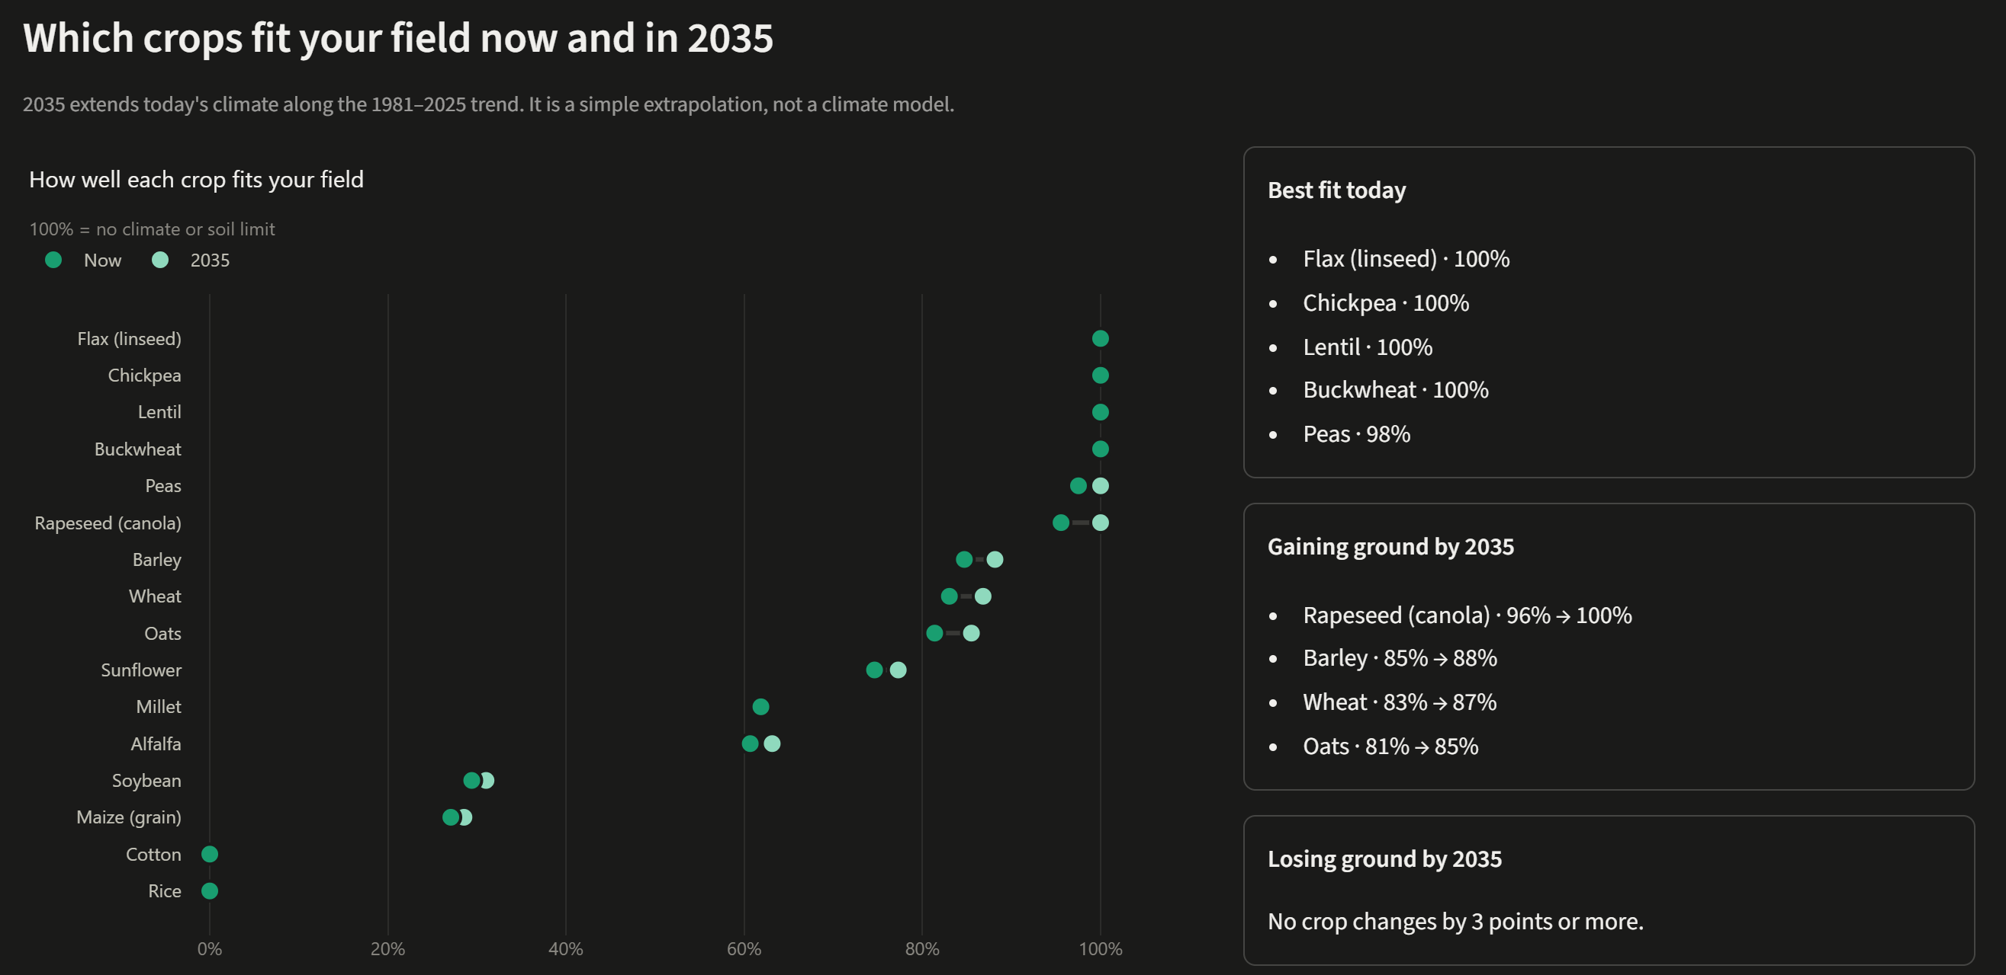
ДАННЫЕ И ОГРАНИЧЕНИЯ
Данные NASA и честные ограничения
Данные
NASA POWER, суточный API, 1981–2025, без ключа
T2M, T2M_MAX, T2M_MIN, PRECTOTCORR, GWETROOT
Испаряемость по Харгривсу (FAO-56)
Культуры сверены с FAO и НПЦЗХ им. Бараева (SOURCES.md)
Ограничения
2035 год — продолжение тренда, а не климатическая модель
Сравнение вариантов, а не прогноз урожая в центнерах
Почву пока выбирает фермер
«Доход» — относительный индекс, без цен
Вкладка Crop fit: пригодность культур сейчас и в 2035 году, Костанай
Field Shift KZ · команда DDT · NASA Space Apps 2026
4 / 5
Notes:
Все климатические данные — это NASA POWER, по одной точке, за 45 лет, без ключей и регистрации. Мы честно говорим об ограничениях. 2035 год — это продление наблюдаемого тренда, а не модель CMIP. Параметры культур мы сверили с таблицами FAO и казахстанской агрономией, но это инструмент для сравнения вариантов, а не прогноз урожая в центнерах.

Slide 5
ДАЛЬШЕ
Что дальше
1
Telegram-бот
2
Спутниковый NDVI
на казахском и русском: геолокация поля → 3 севооборота
MODIS, Landsat, Sentinel-2: что росло на поле раньше
3
Почва из SoilGrids
4
Цены и калибровка
гумус и влагоёмкость по координатам, без ручного выбора
биржевые цены вместо индекса дохода; проверка с НПЦЗХ и КазНИИЗиР
Попробуйте: stalker-a-field-shift-kz-app-xokyoc.streamlit.app Спасибо!
Field Shift KZ · команда DDT · NASA Space Apps 2026
5 / 5
Notes:
Дальше мы хотим прийти туда, где фермер уже есть, — в Telegram, на казахском и русском. Спутниковый NDVI покажет, что росло на поле раньше, а SoilGrids даст почву по координатам, и фермеру не придётся ничего вводить вручную. Спасибо!

